Slide 1
Dagje uit in de provincie ANTWERPEN!!

Slide 2
BEZIENSWAARDIGHEDEN
Standbeeld van Nello en Patrasche
Strand van Sint Anneke
Bosuilstadion

Slide 3
Standbeeld van Nello en Patrasche

Slide 4
Strand van Sint Anneke

Slide 5
Bosuilstadion

Slide 6
ETEN EN DRINKEN
FRIETJES IN HET FRIETKOTMUSEUM

Slide 7
Mijn papa drinkt daarbij een Antwerps biertje
Maar ik drink liever cola!

Slide 8
Antwerpse handjes

Slide 9
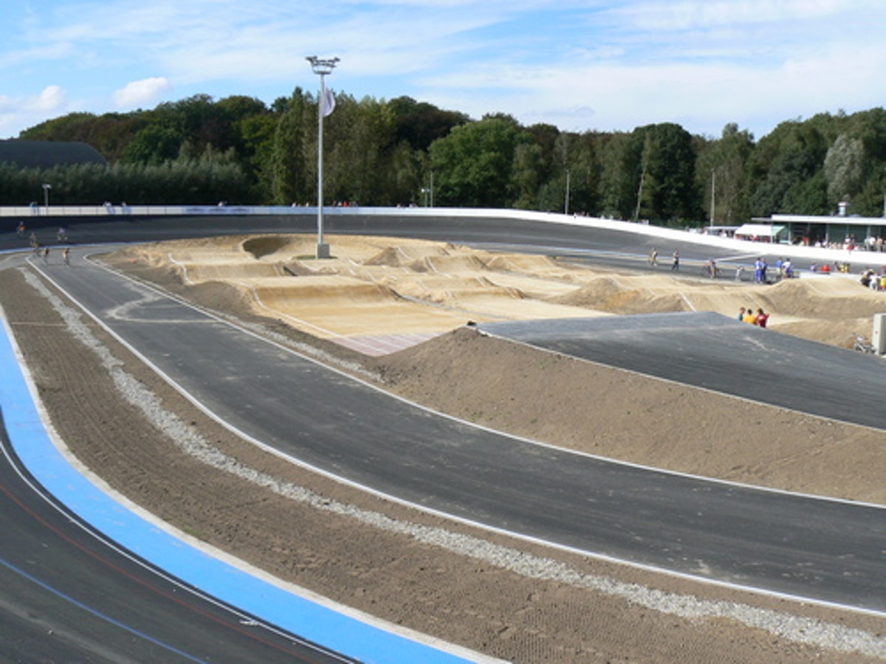
LEUK VOOR KINDEREN (en voor mama’s en papa’s)
Het provinciaal wielercentrum!

Slide 10
Informatie
Adres: Moerelei 117
2610 Wilrijk
Prijs: 2euro voor een halve dag
abonnement 25euro
Openingsuren: ma –vr 16u tot 21u
zat – zon 10u tot 16u

Slide 11
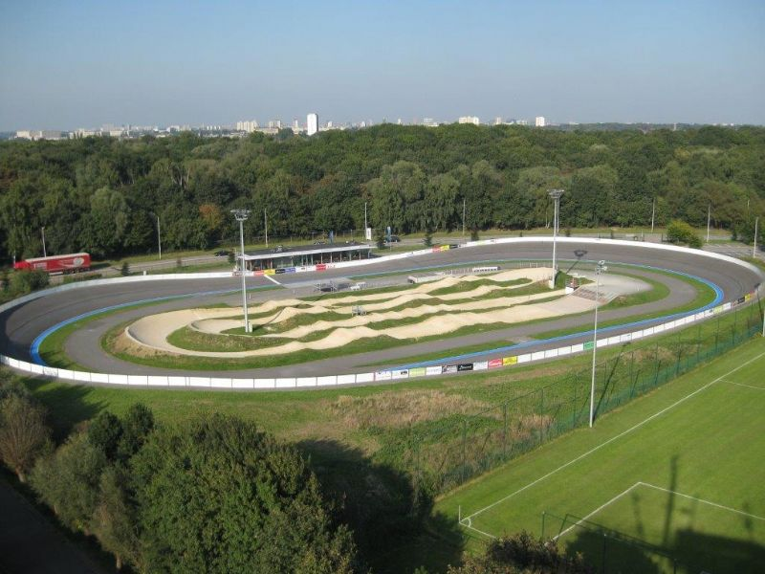
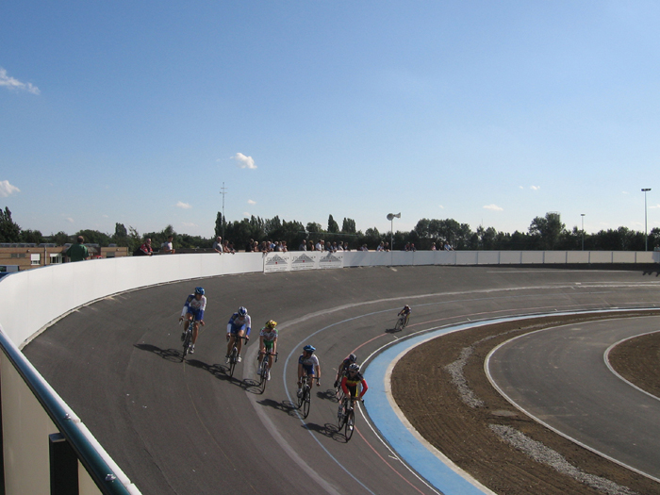
Waarom??
Een wielerpiste van 330 meter!

Slide 12
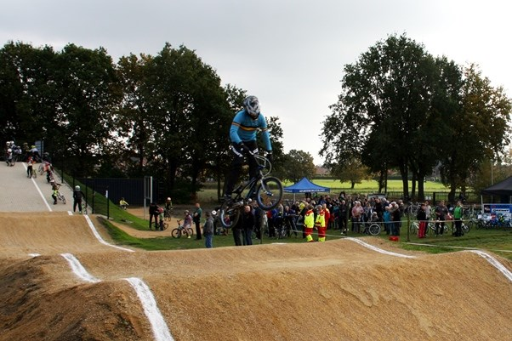
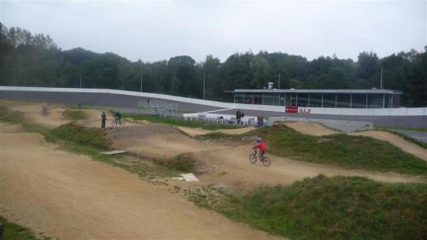
BMX en skeelerparcour!

Slide 13
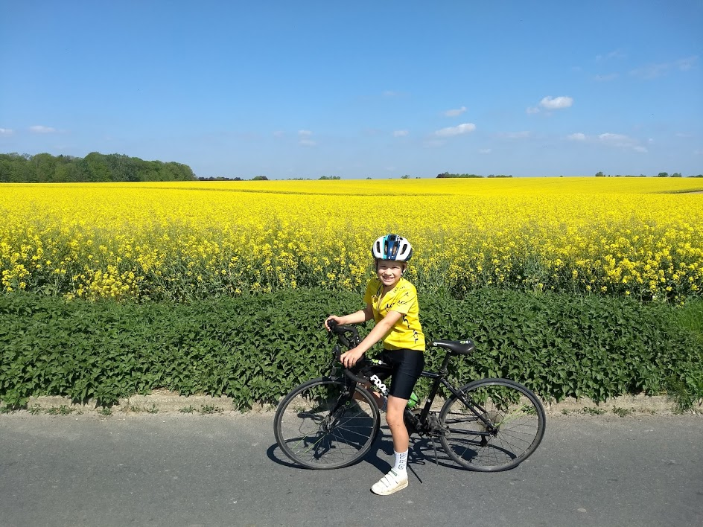
Wie gaat er mee ??

